Slide 1

«Точка роста» как один из ресурсов для формирования функциональной грамотности обучающихся

Slide 2
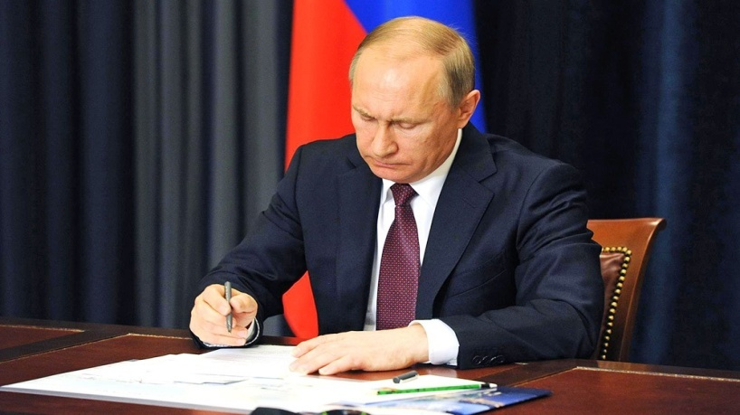
Указ Президента Российской Федерации №204 от 07.05.2018
«О национальных целях и стратегических задачах развития Российской Федерации на период до 2024 года»
Обеспечение глобальной конкурентоспособности российского образования, вхождение Российской Федерации в число 10 ведущих стран мира по качеству общего образования
Воспитание гармонично развитой и социально ответственной личности на основе духовно-нравственных ценностей народов Российской Федерации, исторических и национально-культурных традиций

Slide 3
Задачи национального проекта РФ «Образование»
1. Внедрение на уровнях основного общего и среднего общего образования новых методов обучения и воспитания, образовательных технологий, обеспечивающих освоение обучающимися базовых навыков и умений. Повышение их мотивации к обучению и вовлечённости в образовательный процесс, а также обновление содержания и совершенствование методов обучения предметной области «Технология».
2. Формирование эффективной системы выявления, поддержки и развития способностей и талантов у детей и молодёжи, основанной на принципах справедливости, всеобщности и направленной на самоопределение и профессиональную ориентацию всех обучающихся.
3. Создание условий для раннего развития детей в возрасте до трёх лет, реализация программы психолого-педагогической, методической и консультативной помощи родителям детей, получающих дошкольное образование в семье.
4. Создание к 2024 году современной и безопасной цифровой образовательной среды, обеспечивающей высокое качество и доступность образования всех видов и уровней.
5. Внедрение национальной системы профессионального роста педагогических работников, охватывающей не менее 50 процентов учителей общеобразовательных организаций.
6. Модернизация профессионального образования, в том числе посредством внедрения адаптивных, практико-ориентированных и гибких образовательных программ.
7. системы непрерывного обновления работающими гражданами своих профессиональных знаний и приобретения ими новых профессиональных навыков, включая овладение компетенциями в области цифровой экономики всеми желающими.
8. Создание условий для развития наставничества, поддержки общественных инициатив и проектов, в том числе в сфере добровольчества (волонтёрства).

Slide 4
Цель образовательного процесса в школе
Усвоение социально значимых основных знаний и норм, которые общество выработало на основе этих ценностей;
Развитие позитивных социально значимых отношений к общественным ценностям;
Приобретение опыта поведения и применения сформированных знаний на практике в отношении к общественным ценностям.

Slide 5
Закон «Об образовании в Российской Федерации»
Воспитание – деятельность, направленная на развитие личности, создание условий для самоопределения и социализации обучающегося на основе социокультурных духовно-нравственных ценностей и принятых в обществе правил и норм поведения в интересах человека, семьи общества и государства.

Slide 6
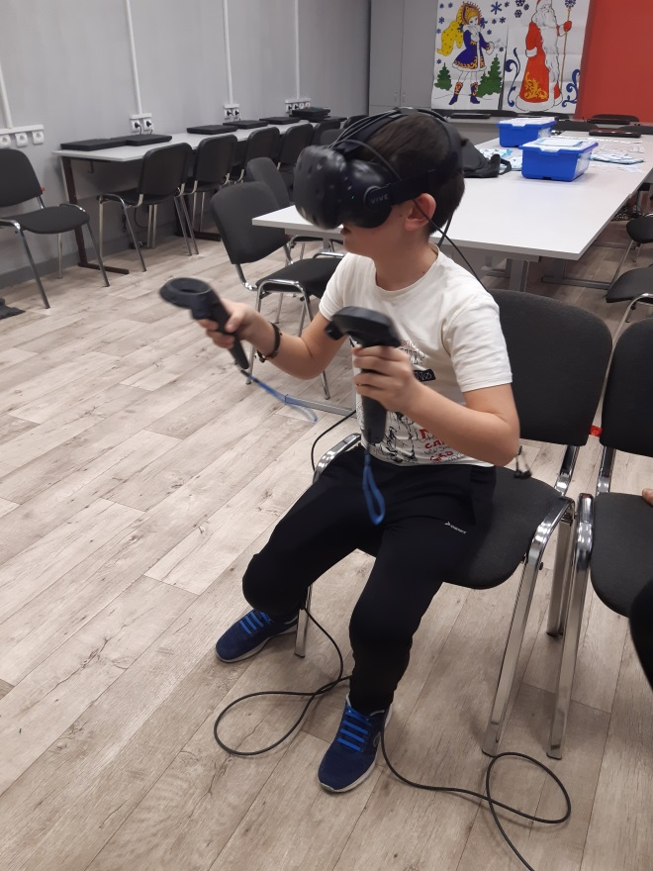
Применение VR технологий в образовании
Наглядность. Демонстрация явления с любой степенью его детализации
Безопасность. Погружение зрителя в любое обстоятельство без малейших угроз для жизни
Вовлечение. Возможность менять сценарии, влиять
на ход эксперимента
Фокусировка. Виртуальный мир окружает зрителя
со всех сторон на все 360 градусов
Виртуальные уроки. Вид от первого лица и
ощущение своего присутствия в нарисованном мире

Slide 7
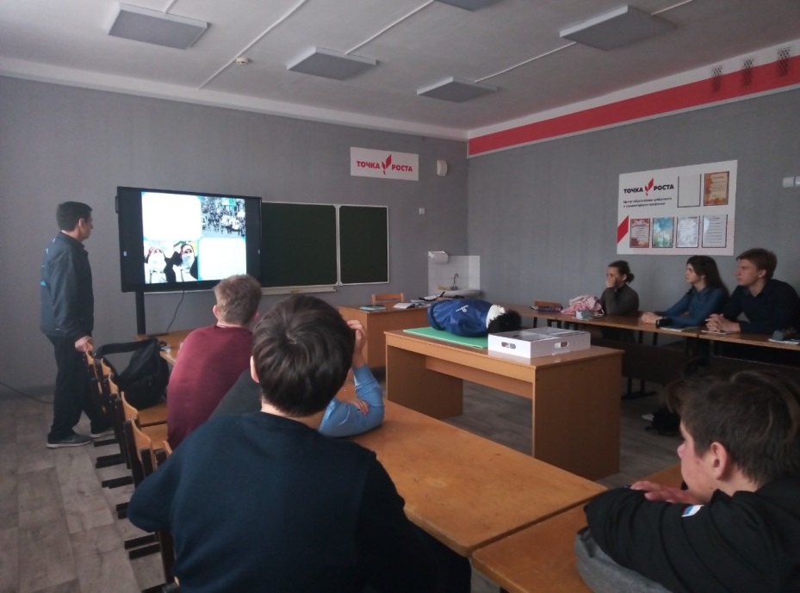
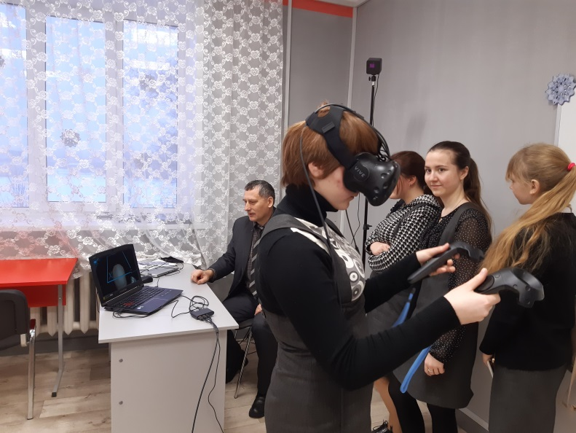
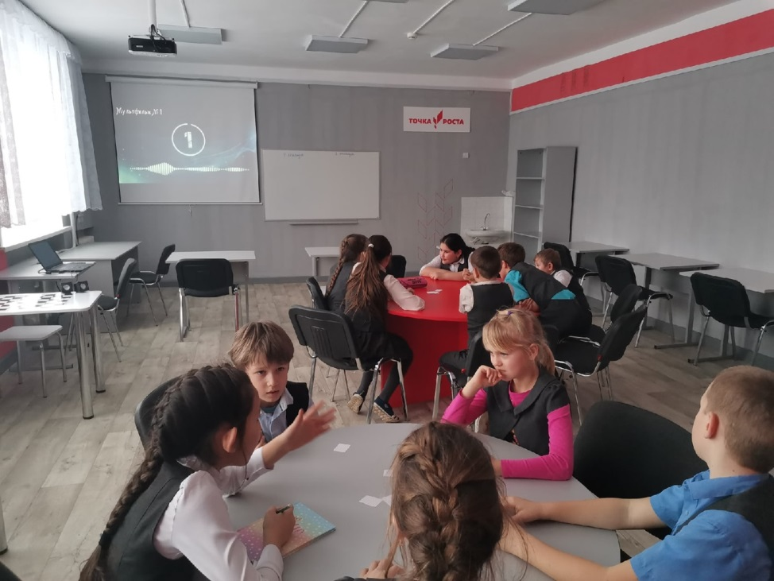
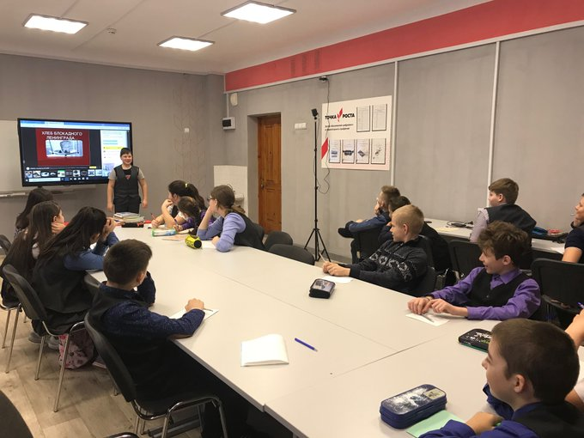
Работа Центра «Точка роста»

Slide 8
Топ-10 образовательных программ
Universe Sandbox 2
Buzz Aldrin: маршрут на Марс
The Body VR
Google Earth VR
3D Organon VR Anatomy
My Way VR
Apollo 11 VR
The VR Museum of Fine Art
Titanic VR
InMind 2 VR

Slide 9
Искусство, 8 класс тема «Язык изобразительного искусства»
Задание 1
Составьте список экспонатов музея

Slide 10
Задание 2.
Сопоставьте экспонаты и виды изобразительного искусства.
* живопись, графика, фотография, скульптура
Экспонат | Вид изобразительного искусства*

Slide 11
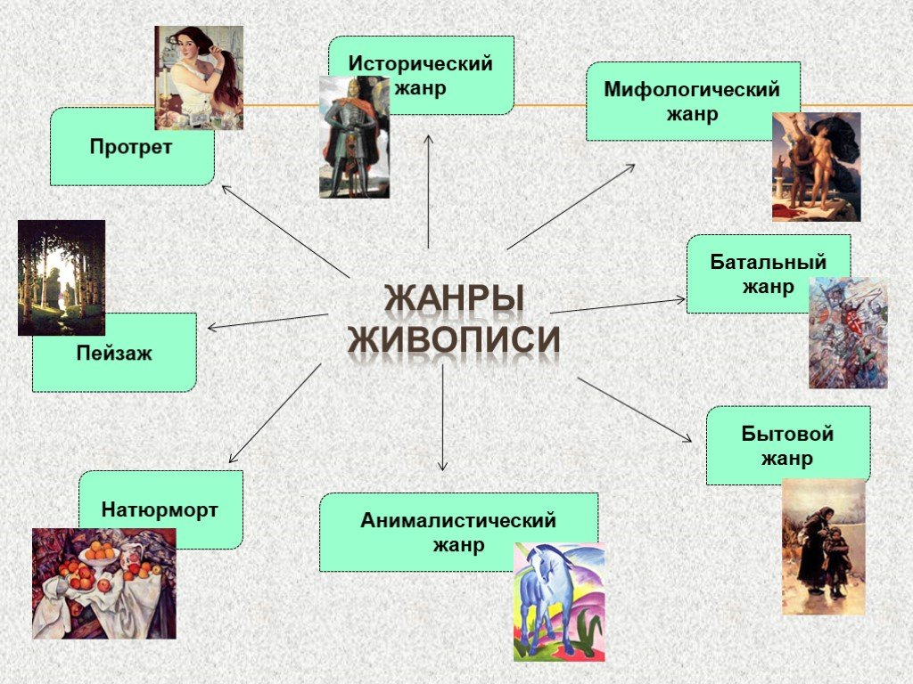
Задание 3.
Перечислите представленные в музее жанры живописи. Проиллюстрируйте жанры примерами с выставки.

Slide 12
Задание 4.
Проанализируйте информацию о направлениях живописи и определите, какие из них представлены на выставке. Приведите примеры.

Slide 13
Задание 5.
Составьте список произведений для передвижной выставки «Европейское искусство XV-XVI в.», используя экспонаты музея.

Slide 14
Задание 6.
Составьте и оформите рекламный буклет выставки «Европейское искусство XV-XVI в.», на котором вы представите аргументы в пользу посещения данной выставки.

Slide 15
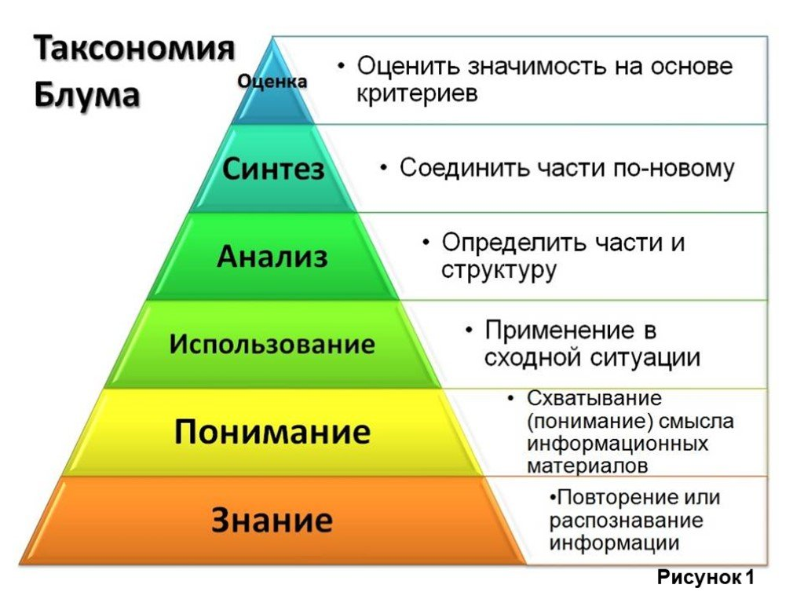
Таксономия Блума
Уровни учебных Задания
целей
Составьте и оформите рекламный буклет выставки «Европейское искусство XV-XVI в.», на котором вы представите аргументы в пользу посещения данной выставки.
Составьте список произведений для передвижной выставки «Европейское искусство XV-XVI в.», используя экспонаты музея.
Проанализируйте информацию о направлениях живописи и определите, какие из них представлены на выставке. Приведите примеры.
Перечислите представленные в музее жанры живописи. Проиллюстрируйте жанры примерами с выставки.
Сопоставьте экспонаты и виды изобразительного искусства.
Составьте список экспонатов музея

Slide 16
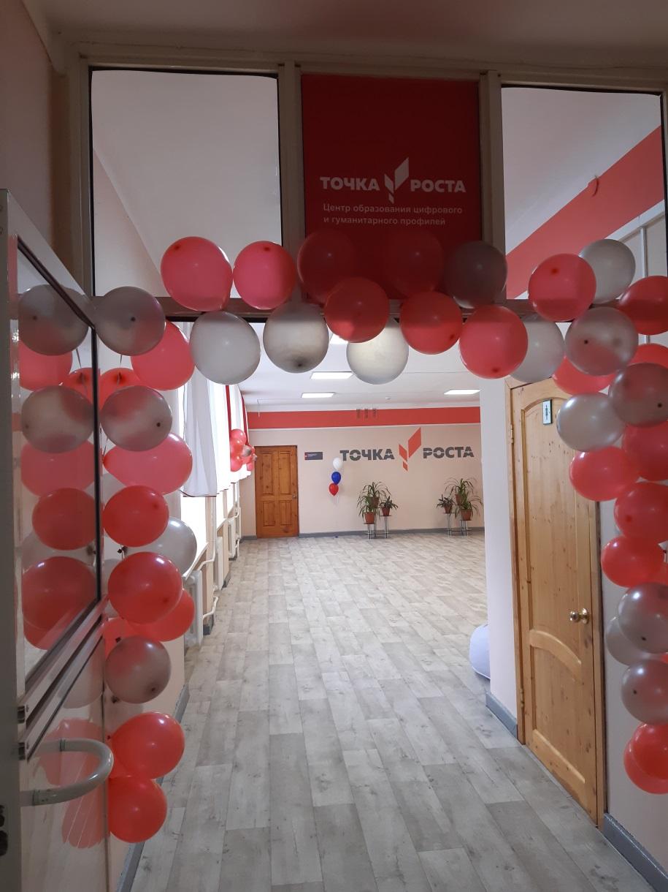
Реальная путевка в жизнь

